Slide 1
191023_ABHD_UnityVR
A Bad Hair Day – 팀 프로젝트
정원석

Slide 2
목차
1.
개요
2.
구조 설계
3.
주요 구현부
4.
참고

Slide 3
1.
개요
게임 소개
개발 환경
본인 역할
개발 범위

Slide 4
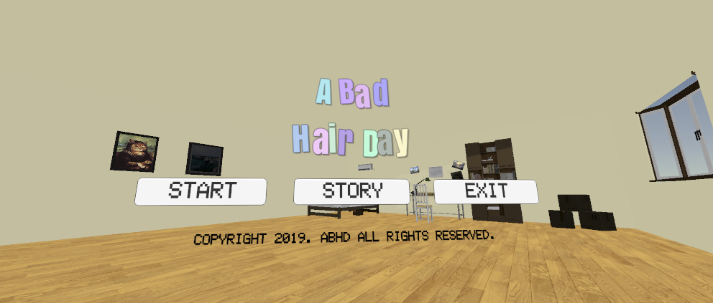
1.개요
게임 소개 개발 환경 본인 역할 개발 범위
게임 소개
게임 명
- A Bad Hair Day : 안 풀리는 하루
장르
- 사운드 플레이 기반 어드벤처 게임 제작 (Unity VR)
목적
- Unity 엔진을 이용해서 1인칭 시점의 FPS 서바이벌 생존 게임 제작

Slide 5



1.개요
게임 소개 개발 환경 본인 역할 개발 범위
게임 소개
기존 게임
A Bad Hair Day
게임을 플레이 하는데 있어
‘소리’ 는 유용한 ‘보조 수단’
게임 클리어를 위해
‘소리’ 는 물건을 찾기 위한 ‘필수 요소’

Slide 6
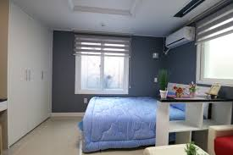
1.개요
게임 소개 개발 환경 본인 역할 개발 범위
게임 소개
주인공은 평범한 대학생이다.
학교를 가기 전, 핸드폰을 잃어버렸다.
5분 안에 핸드폰을 찾지 못하면 버스를 놓친다.
그런 와중에 핸드폰에서 카톡 알람이 계속 울린다.
핸드폰은 시각적으로 보이지 않는다.

Slide 7



1.개요
게임 소개 개발 환경 본인 역할 개발 범위
개발 환경
Unity 2019.2.9f1 Personal
Visual Studio 2019
3ds Max 2020

Slide 8
1.개요
게임 소개 개발 환경 본인 역할 개발 범위
본인 역할
정원석
프로그램 기획 참여
프로그램 개발 총괄
- Intro 씬 개발
- Dialog 씬 개발
- Game 씬 개발

Slide 9
1.개요
게임 소개 개발 환경 본인 역할 개발 범위
개발 범위
Sound Object :
- 3D 음향을 기반으로 물체를 생성 및 정의한다.
Interactable Object :
- 3D 음향을 기반하고 있는 물체와 그렇지 않은 물체를 생성하고, 사용자와의 상호작용을 정의한다.
- 소리를 끄는 기능을 정의한다.
Non - Interactable Object :
- 사용자의 행위를 방해하는 요소로 물체를 생성하되, 정의하지 않는다.
Notes:
Manager Terrain
Database
Water Animation

Slide 10
2.
구조 설계
클래스 구조도
씬 구조도

Slide 11
2.구조 설계
클래스 구조도 씬 구조도
클래스 구조도
Sound Manager
Game Manager
Effect Manager
OVRPlayer
UI
Item
Camera
Game Status
Sound Item
Player Control
Game Info
Interactable Item
Hand Control
Dialogue
Non-Interactable Item
Etc..
Etc..
Etc..

Slide 12
2.구조 설계
클래스 구조도 씬 구조도
클래스 구조도
Sound Manager
Game Manager
Dialogue Manager

Slide 13
2.구조 설계
클래스 구조도 씬 구조도
클래스 구조도
Sound Manager
Game Manager
Dialogue Manager
OVRPlayer
UI
Item
Camera rig
Game Status
Sound Item
Player Control
Game Info
Interactable Item
Hand Control
Dialogue
Non-Interactable Item
Etc..
Etc..
Etc..

Slide 14
2.구조 설계
클래스 구조도 씬 구조도
클래스 구조도
Sound Manager
Game Manager
Dialogue Manager
UI
UI
Item
Game Status
Game Status
Sound Item
Game Info
Game Info
Interactable Item
Dialogue
Dialogue
Non-Interactable Item
Etc..
Etc..
Etc..

Slide 15
2.구조 설계
클래스 구조도 씬 구조도
클래스 구조도
Sound Manager
Game Manager
Dialogue Manager
Item
UI
Item
Sound Item
Game Status
Sound Item
Interactable Item
Game Info
Interactable Item
Non-Interactable Item
Dialogue
Non-Interactable Item
Etc..
Etc..
Etc..

Slide 16
2.구조 설계
클래스 구조도 씬 구조도
씬 구조도
Intro
Start
Start :
게임을 새로 실행한다.
Game Clear
Dialog
Game
Game

Slide 17
3.
주요 구현부
Coroutine
ClosePos

Slide 18
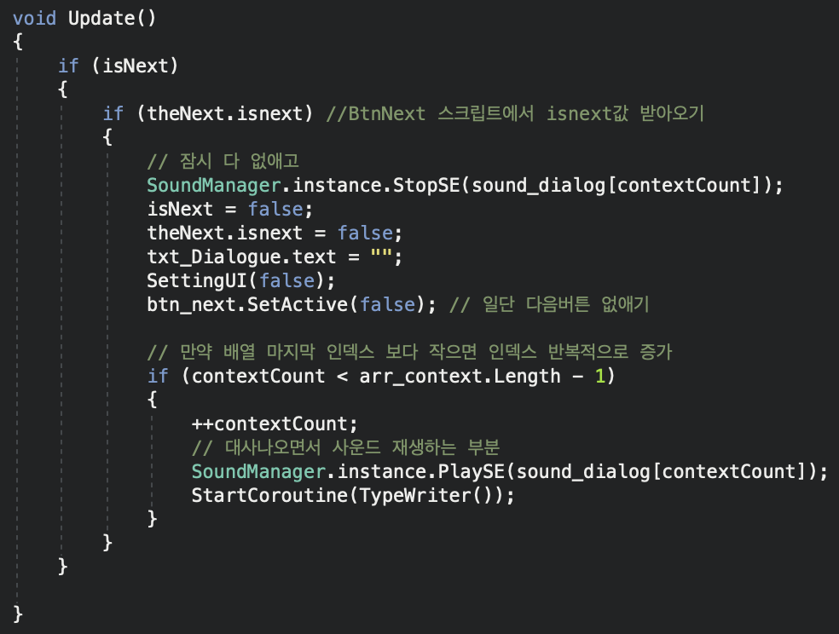
3.주요 구현부
Coroutine ClosePos
Coroutine – TypeWriter()
계산한 총 경로 길이를 반환하여.

Slide 19
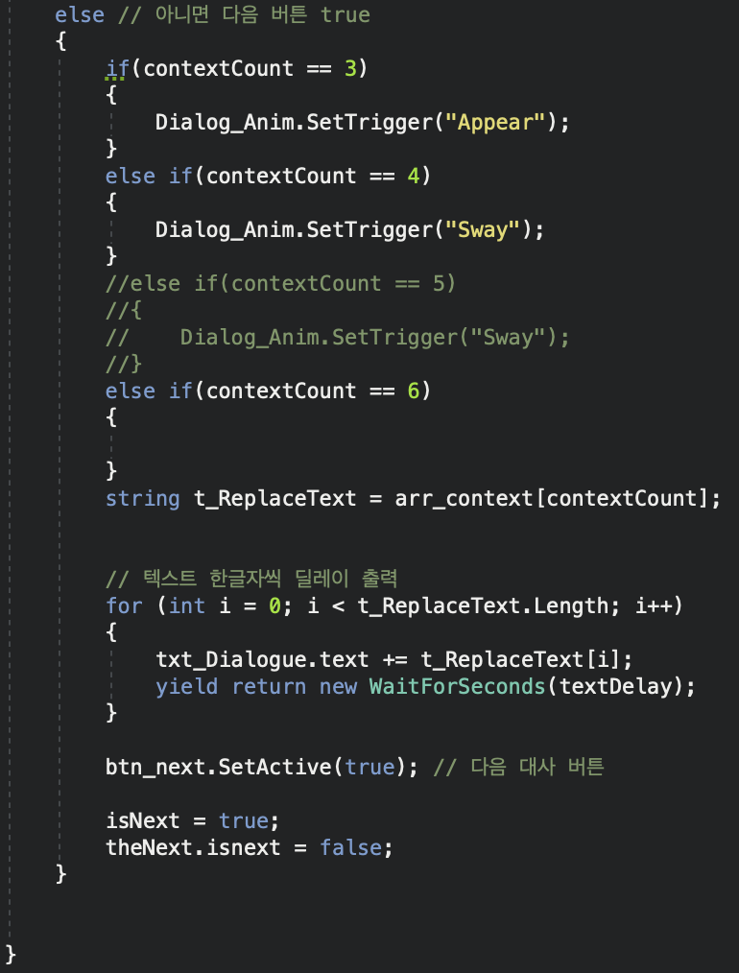
3.주요 구현부
Coroutine ClosePos
Coroutine – TypeWriter()
계산한 총 경로 길이를 반환하여.

Slide 20
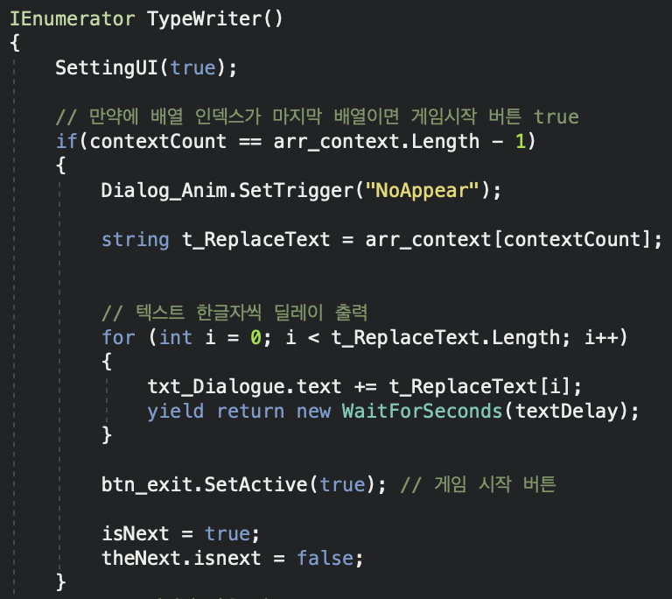
3.주요 구현부
Coroutine ClosePos
Coroutine – TypeWriter()
계산한 총 경로 길이를 반환하여.

Slide 21
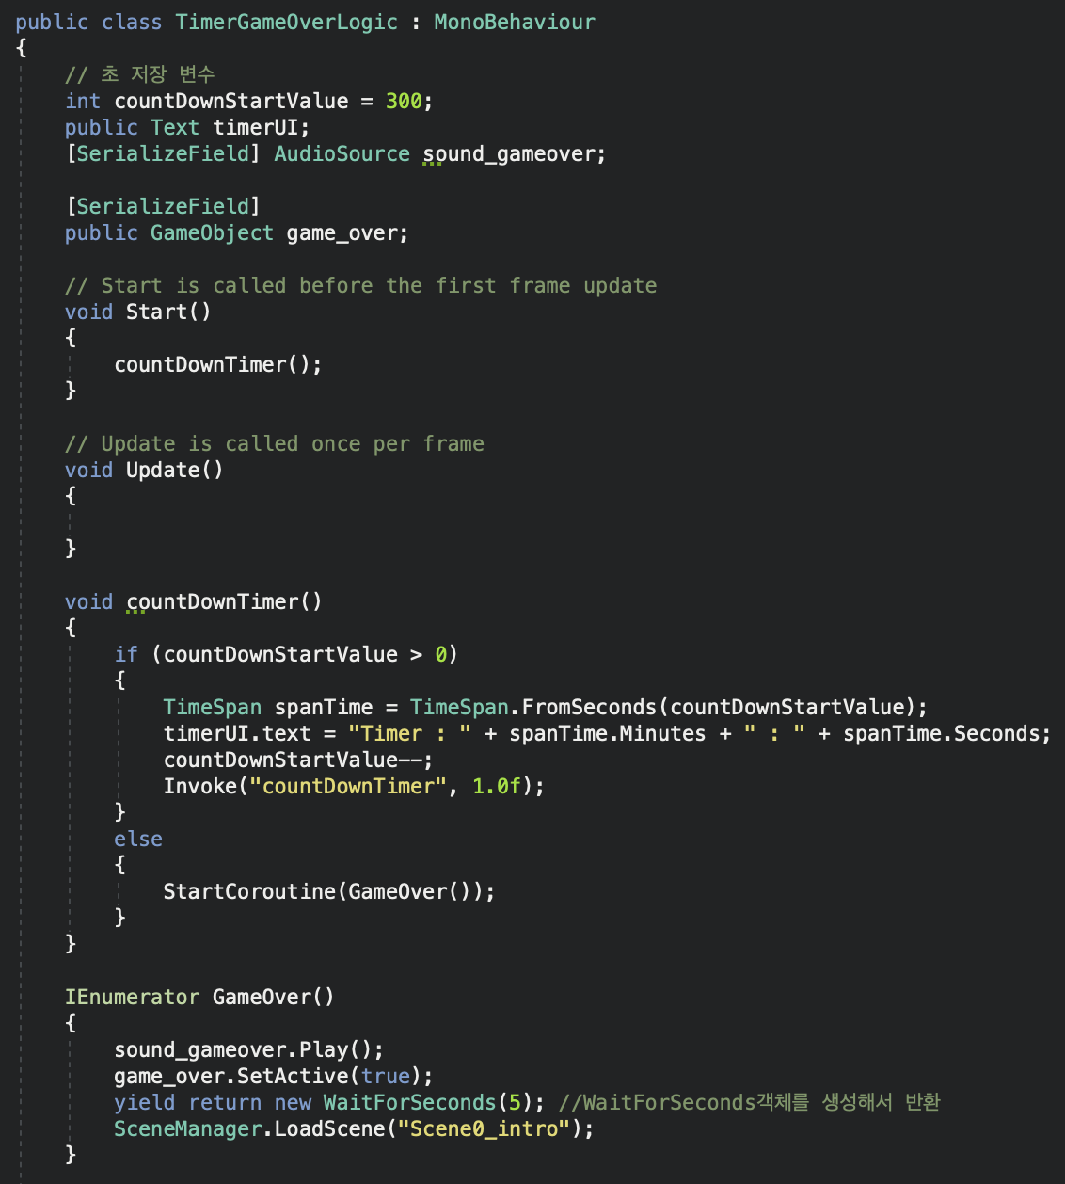
3.주요 구현부
Coroutine ClosePos
Coroutine – CountDownTimer()
계산한 총 경로 길이를 반환하여.

Slide 22
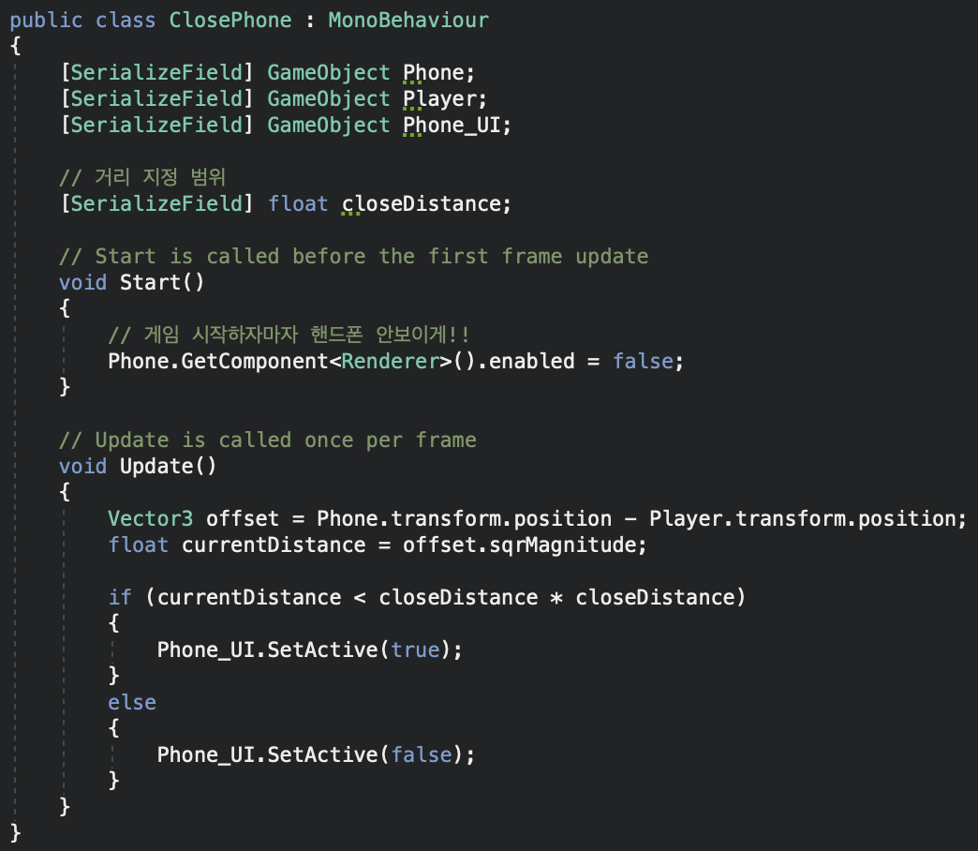
3.주요 구현부
Coroutine ClosePos
ClosePos – ClosePhone()
계산한 총 경로 길이를 반환하여.

Slide 23
4.
부록
참여 목록
참고

Slide 24
4.부록
참여 목록 참고
참여 목록
2019 콘텐츠원캠퍼스 구축운영 및 VR 콘텐츠 개발 사업
입체 및 공간 음향을 활용한 방 탈출 게임(VR) 개발
[문화체육관광부, KOCCA(한국콘텐츠진흥원), 성결대학교 산학협력단, XRCENTER, 안양창조산업진흥원]
학생주도 연구 프로그램 지원 사업
노력 정당화 이론 기반의 가상현실 콘텐츠 개발
[성결대학교 미래발전연구원]

Slide 25
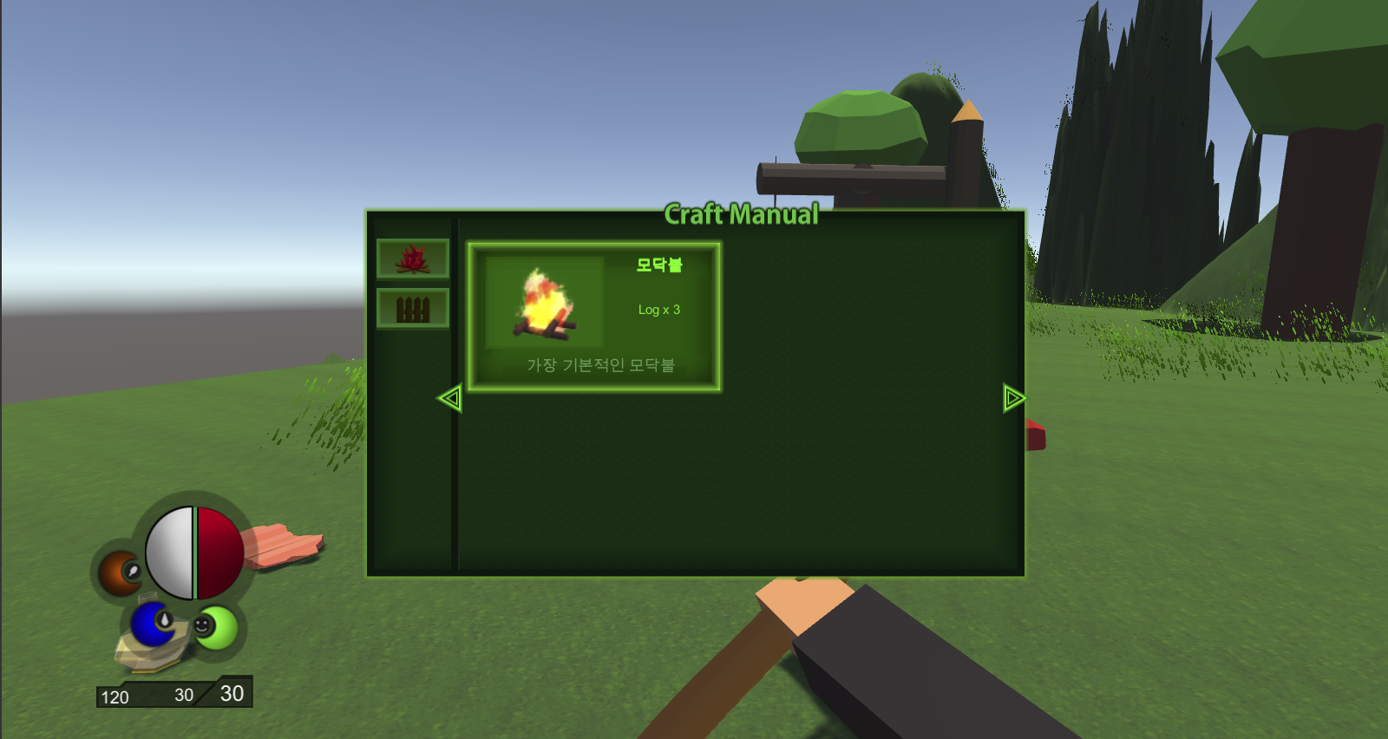
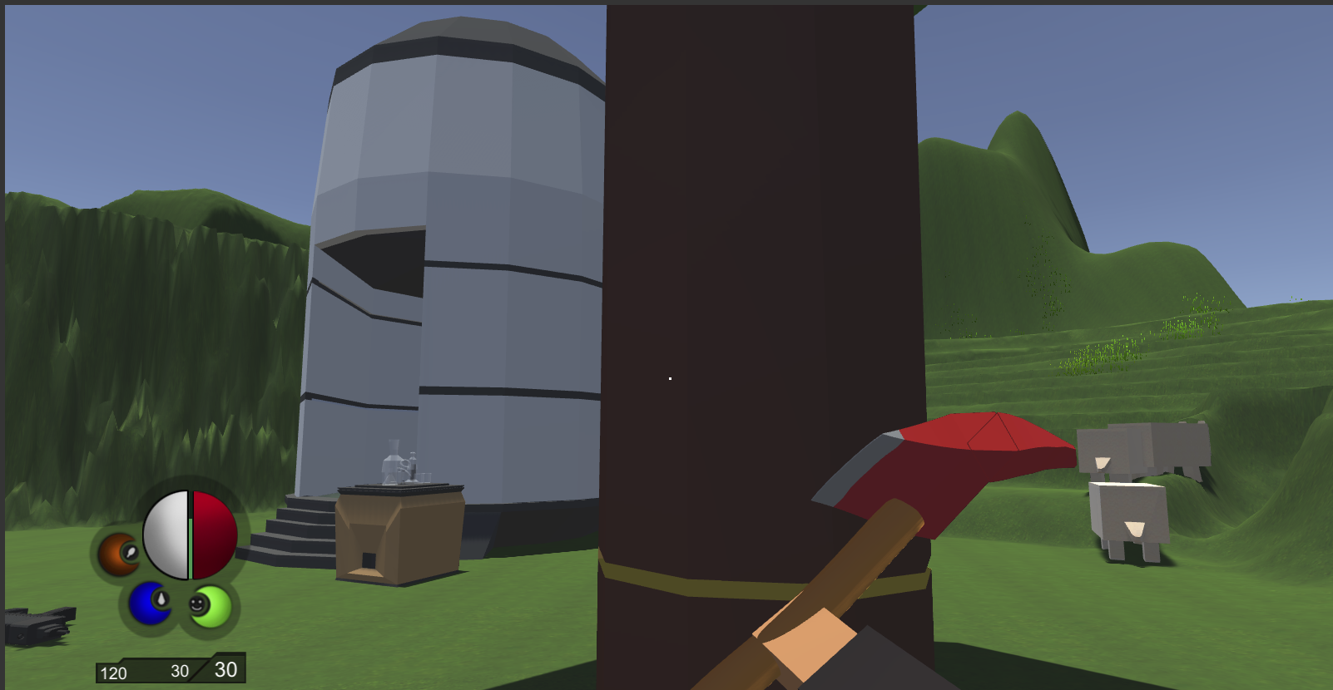
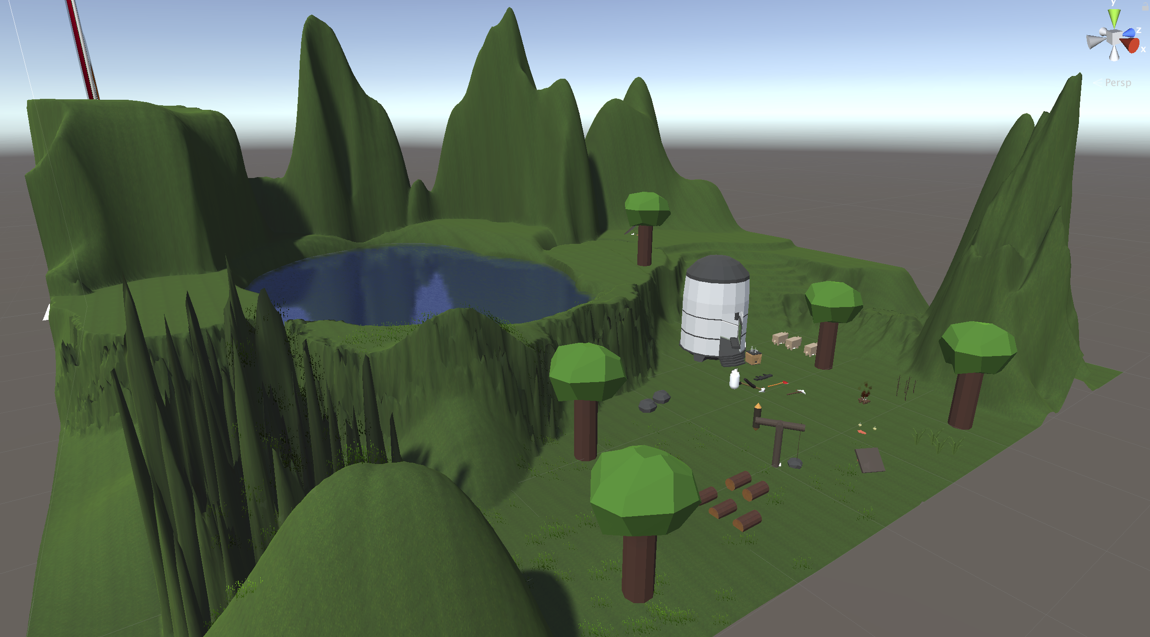
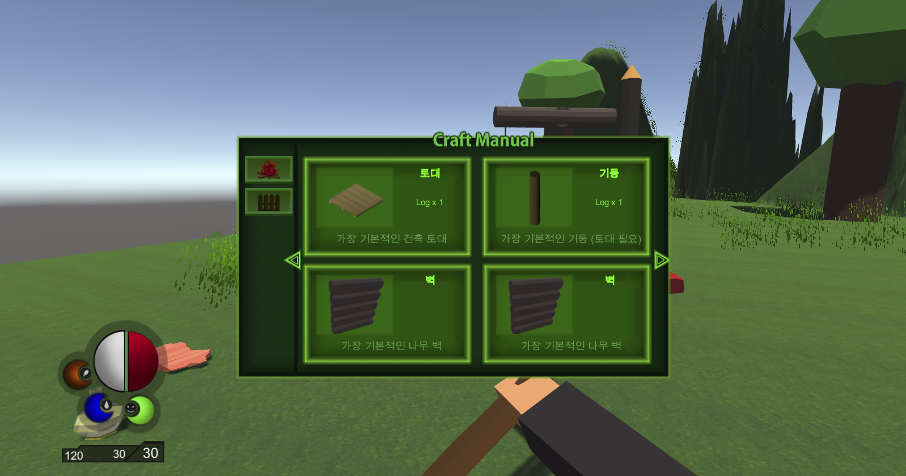
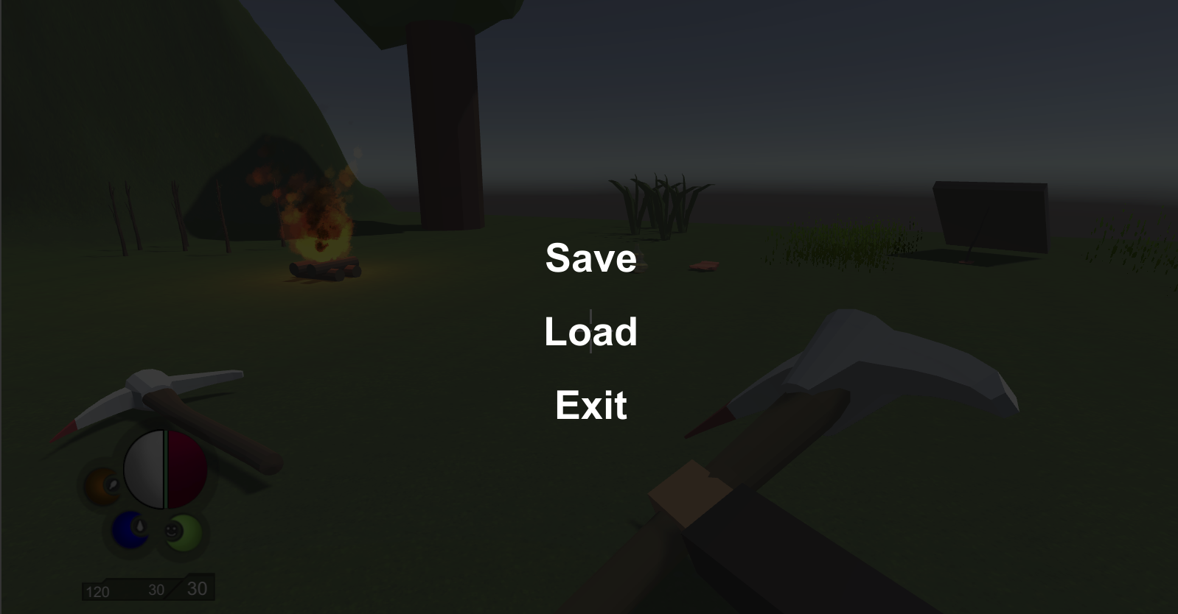
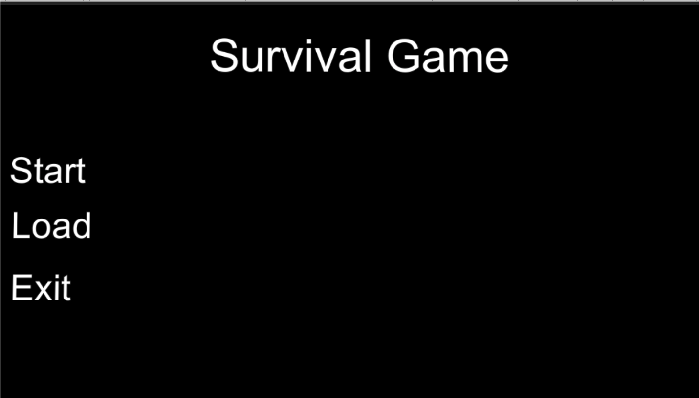
4.부록
참여 목록 참고

Slide 26
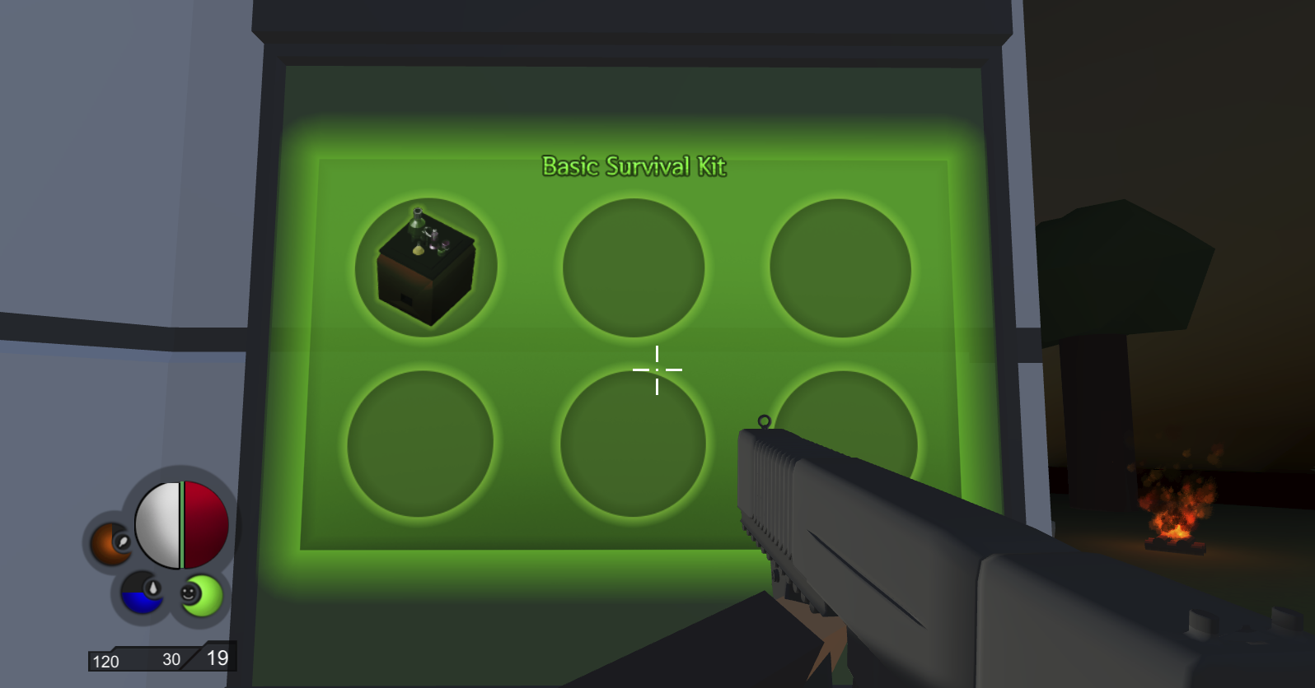
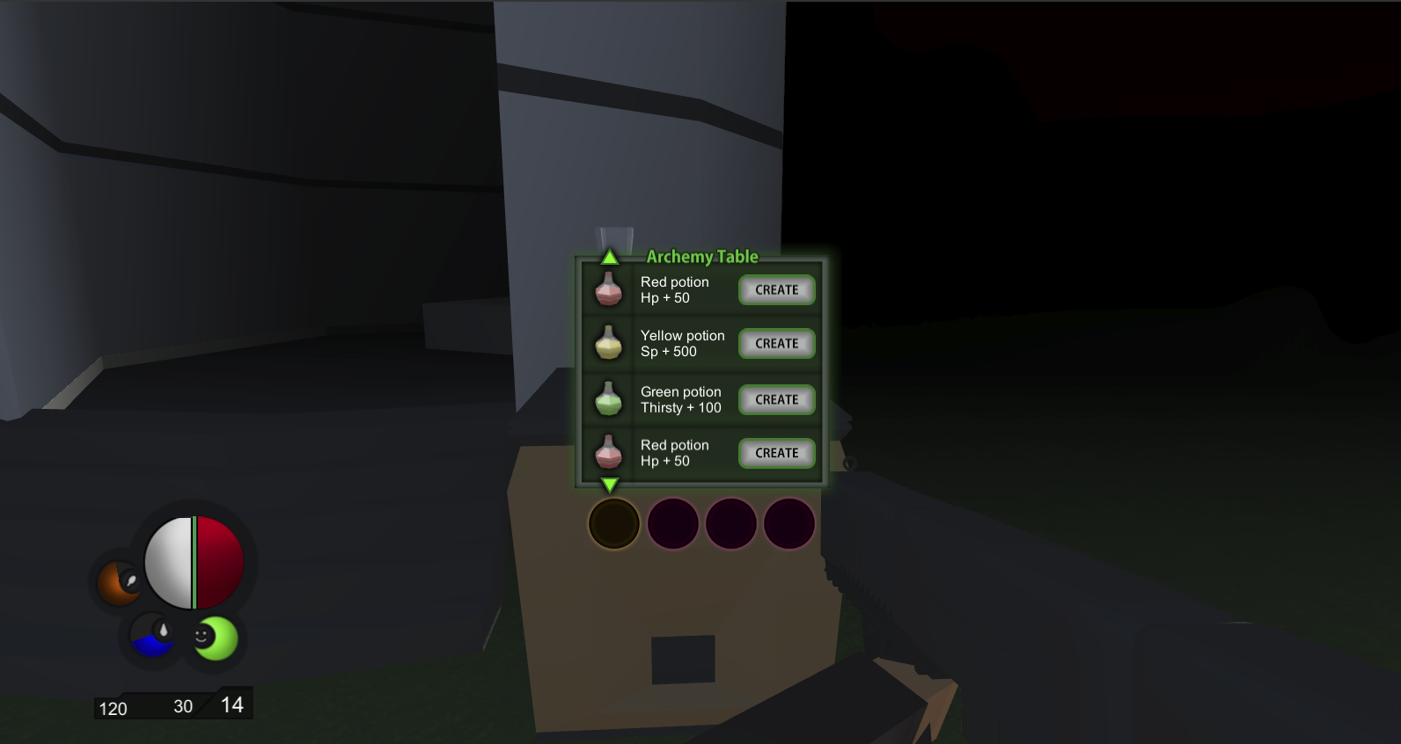
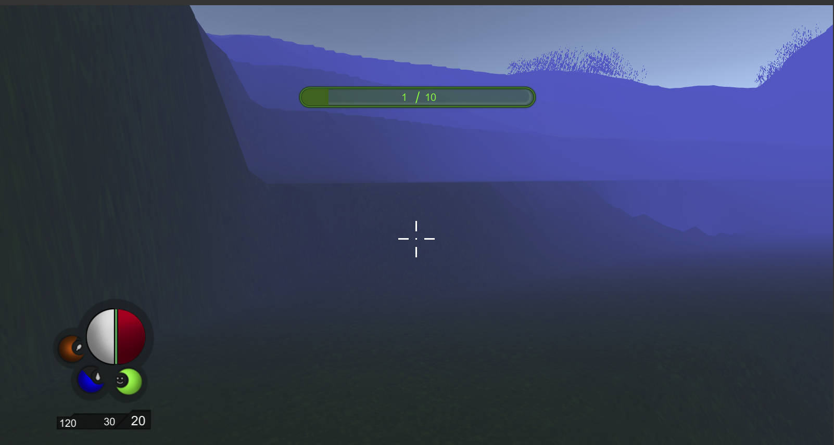
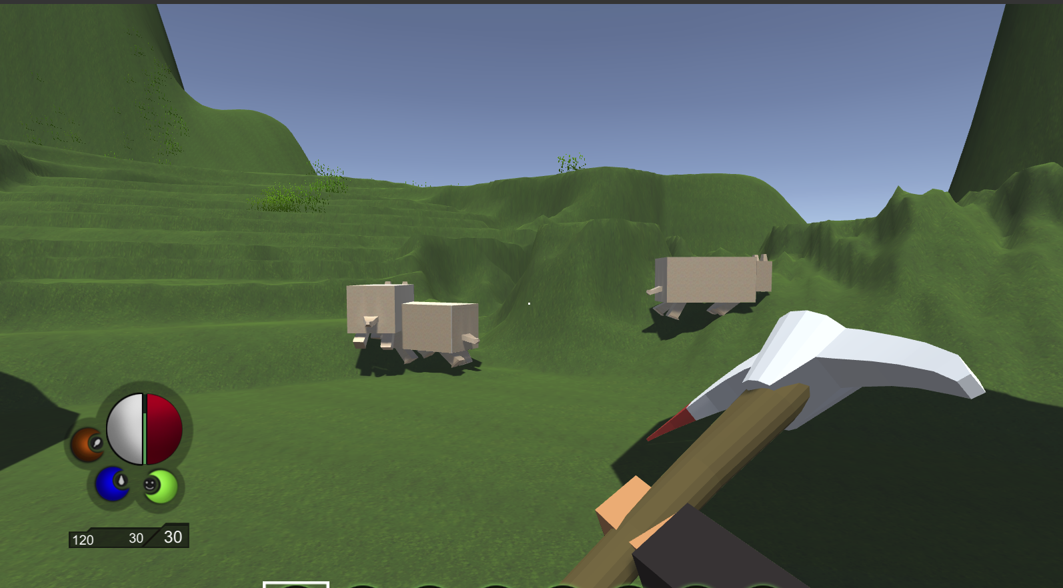
4.부록
참여 목록 참고

Slide 27
THANK YOU

